Slide 1
Semantic UI
Kelompok :
Asshiddiqie s.p (03)
Hana Puspita (20)
Vindra Arya Y (34)

Slide 2
Presentasi
01
04
Informasi Umum
Contoh situs WEB
02
05
Kelebihan
Contoh Penggunaan
03
Kekurangan

Slide 3
Informasi Umum
01
Web resmi dari Framework Semantic UI adalah https://semantic-ui.com/
Semantic web atau web semantik merupakan salah satu perkembangan pada aplikasi web. Menurut bahasa, web semantik mempunyai arti web yang memiliki makna. Standar mempromosikan format data umum dan protokol pertukaran di Web , yang paling fundamental adalah Resource Description Framework (RDF). Dengan kata lain, web semantik merupakan suatu aplikasi web yang mempunyai knowledge base tertentu sehingga bisa dikatakan web semantik mempunyai sifat lebih pintar dari web sebelumnya.
“The Semantic Web memberikan kerangka umum yang memungkinkan data yang akan dibagi dan digunakan kembali seluruh aplikasi, perusahaan, dan batas-batas komunitas” – W3C . Istilah ini diciptakan oleh Tim Berners-Lee untuk web data yang dapat diproses oleh mesin. Sementara kritikus mempertanyakan kelayakannya, pendukung berpendapat bahwa aplikasi dalam industri, biologi dan penelitian ilmu manusia telah membuktikan validitas konsep asli.
Web semantic atau semantik web dicetuskan pertama kali oleh Tim Berners-Lee pada tahun 2001. Web semantik sering disebut sebagai web versi 3.0. Dalam pembuatan aplikasi web semantik tidak semudah membuat aplikasi web biasa. Untuk membuat web semantik terdapat beberapa teknologi yang perlu dipelajari, diantaranya adalah RDF, ontologi, query RDF, RDF Store.

Slide 4
02
Kelebihan Semantic UI
kelebihan yang dimiliki oleh Semantic UI yaitu sebagai berikut:
Komponen lebih lengkap Salah satu sisi yang membuat Semantic UI memiliki nilai lebih Greader adalah komponen yang lebih lengkap dibandingkan framework atau library CSS yang lainnya, ini yang membuat Semantic UI ini Greader mulai banyak digunakan oleh beberapa developer website khususnya yang berada pada bidang Front-End pada website, dengan lengkap nya komponen akan memudahkan developer untuk menyesuaikan kebutuhan nya pada project yang dibuat dengan menggunakan Semantic UI.
2. Tampilan EleganSalah satu faktor yang membuat Semantic UI nyaman untuk digunakan Greader pada website kamu adalah tampilan nya yang elegan, kamu dapat menemukan tampilan yang user-friendly pada framework atau library CSS yang satu ini, Semantic UI cenderung memiliki tampilan yang bersih tanpa mengurangi nilai elegan pada website kamu yang menggunakan Semantic UI.
3. Penulisan Class Tidak RibetHal yang kadang menjadi masalah bagi beberapa developer yang ingin memakai framework atau library CSS itu Greader adalah penulisan class nya yang cenderung membingungkan, akan tetapi Semantic UI memiliki penulisan yang sangat human-friendly, jadi kamu tidak perlu khawatir karena kesulitan untuk memakai framework atau library CSS yang satu ini, dan juga website dokumentasi dari Semantic UI juga mudah untuk dipahami dan di implementasikan pada website kamu.

Slide 5
03
Kekurangan Semantic UI
Kekurangan yang dimiliki oleh Semantic UI yaitu sebagai berikut:
Proses penyebaran sedikit lebih besar.
Tidak memiliki dukungan untuk Internet Explorer.
Paket Semantik sangat besar.

Slide 6
Contoh Situs Web
04
Beberapa contoh dari web semantik adalah :
Igoogle. Ketika pertama kali membuka igoogle, kita akan diminta untuk mengisi lokasi tempat kita berada, setelah itu baru kita menuju ke halaman beranda igoogle. Dengan demikian, bisa jadi isi dari halaman beranda igoogle akan berbeda-beda sesuai dengan lokasi yang diisikan sebelumnya, baik itu dari isi berita, suhu udara, dan yang lainnya.
2. SIOC ( http://sioc-project.org/ 195 ) Adalah komunitas yang berusaha mewujudkan semantic website yang tengah berjuang membantu kita menciptakan web cerdas yang mana kelak pencarian info di internet menjadi jauh – jauh sangat mudah.
3. Yahoo’s Food Site, Spivack’s Radar Networks, dan sebuah development

Slide 7
Contoh Penggunaan
05
Beberapa fitur dari Semantic UI adalah:
API Deklaratif: Ini menyediakan fitur yang kuat.
Augmentasi: Memberi Anda kekuatan dengan menyusun fitur komponen yang disesuaikan.
Alat Peraga Singkatan: Properti singkatan umumnya digunakan untuk menghasilkan mark-up untuk kode Anda.
Sub Komponen: Sub Komponen memberikan fleksibilitas dan kebebasan penuh untuk mengakses dan memanfaatkan markup.
Kontrol Otomatis Status: Pustaka reaksi UI semantik meningkatkan konsep komponen Bereaksi yang dikendalikan dan tidak dikendalikan yang membantu Anda memanipulasi properti.

Slide 8

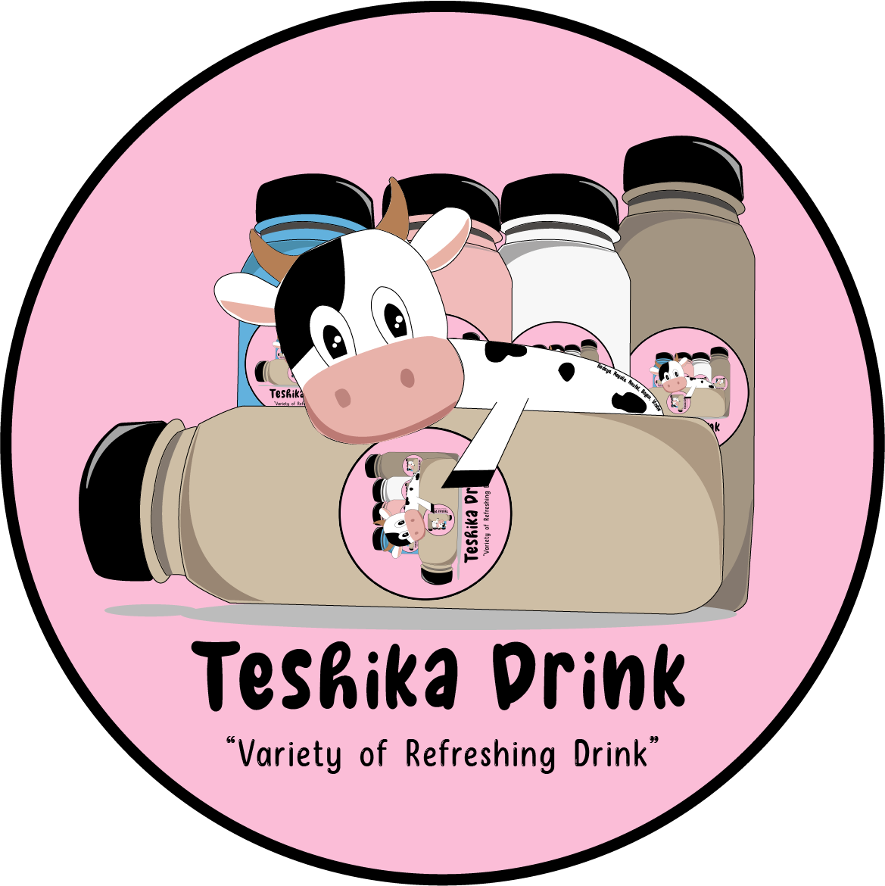
Sekian Terimakasih 🙏🏻😅
😅

